Slide 1
Жизненный цикл разработки игры

Slide 2
Этапы производство игры, сотрудники и их роли
Разработка:
HR (human resources) - относится к отделу кадров он управляет персоналом, оформляет людей на работу, переводит на другие должности, организовывает вводные программы для новых сотрудников, знакомит их с корпоративной культурой, политиками и процедурами, разрабатывает и внедряет системы оценки производительности, управляет процессами повышения, премирования и наград, решает конфликты и споры в коллективе и так далее.
Художники (ARTIST) - 2D и 3D, художник по материалам, аниматор, дизайнеры, арт директор
2D - создают иконки интерфейса (UI), спрайты, текстуры и также могут работать с двухмерной скелетной анимацией или покадровой анимацией. Рисуют концепт-арты которые впоследствии отдаются 3d художнику.
3D - создает 3d модели по концепциям, если это персонаж прикрепляет к ней скелет. После чего эта модель переходит в руки художника и обретает внешний вид. 3d художники могут делиться на тех кто создает органику и на тех кто создает хардсерфейс(статика)
Художник по материалам раскрашивает модели, создает текстуры, обязан уметь работать со светом, понимать физику падения лучей и прочее.
Аниматор и Сinematic аниматор (Animator) - анимация 3d моделей, создание сцен, выставление света, рендеринг
Моушен дизайнер (Motion Designer) - создает кат сцены, рекламу и прочие ролики
Технический дизайнер - обычно этот человек умеет все из вышеперечисленного
Арт-директор -главный художник следящий за качеством

Slide 3
Программисты - геймплей программист, AI программист, программист анимации, UI программист, сетевой программист, Tools программист, Dev Ops, программист игрового движка
a) Геймплей программист - он отвечает за фактическое создание игры это механики, математические вычисления, оптимизация и работа со сторонними библиотеками.
b) AI программист - его задачи входит алгоритмы поиска пути и работа с деревом поведений и т.д. обычно необходимый инструментарий уже интегрирован в движок.
c) Программист анимации - его задача обеспечить плавное, реалистичное и эффективное отображение анимаций персонажей, объектов и окружения в игре.
d) UI программист - придает функциональность для того что нарисовал UI художник
e) Сетевой программист - работает с серверной частью (бек программист) dedicaited и client listen servers
f) Tools программист - создает инструментарий для разработки и отладки игры
g) Dev Ops - специалист по информационному и техническому обслуживанию, загрузка в маркеты, деплой на хостинг, настройка серверов, написание лаунчера.
i) Программисты движков - занимаются разработкой, оптимизацией и поддержкой программного обеспечения, которое обеспечивает основную функциональность игры.
j)Render программист – блики, тени выпуклости и прочее.
Аудио инженеры - Sound Designer, Technical sound designer, Аудио программист
a) Sound Designer - все что связано с звуковым сопровождением игры (актеры озвучки)
b) Technical sound designer - оптимизация работы звука, логика звуковой картины в игре
c) Аудио программист -логика работы звуков в игре

Slide 4
Game Designer - это специалист, ответственный за создание и определение игрового опыта, механик, сюжета и многих других аспектов игры. Геймдизайнер играет ключевую роль в формировании основных элементов игры и обеспечении увлекательного, сбалансированного и интересного игрового процесса.
Концепт-художник: этот человек зарисовывает свои идеи в виде концепт-артов, по этим эскизам 3d модеры создают окружение и персонажей, программисты все это программируют.
Сценарист: придумывает сюжет, пишет сценарий, это последовательность и описание действий, диалоги, лор, описание персонажей и окружения.
Нарративный дизайнер: его цель повествование через игровой процесс, это различные записки, дневники запись на диктофон, разговоры НПС и прочее, которые можно найти в игре. Обычно большинство игроков пропускают все это или просто скипают. Так же работа нарративного дизайнера заключается в отсылках, пасхалках и любых других донесений для игрока. Все это внедряется с сценарий который придумал сценарист.
Левел дизайнер: баланс уровней, окружение, пути движения по уровням
UX дизайнер: объяснение игровых правил игроку
Дизайн-документ - это документ в котором описываются все аспекты игры, включая игровую механику, уровни, персонажей, сценарий и другие детали. Дизайн-документ служит важным ресурсом для всей команды разработки и позволяет согласовать идеи и планы.

Slide 5
Создание игровой механики: Геймдизайнер разрабатывает основные правила, механики и системы игры. Он определяет, как игрок будет взаимодействовать с игровым миром, какие действия ему доступны и какие последствия они будут иметь.
Дизайн уровней и сценариев: Геймдизайнер разрабатывает уровни, миссии и сценарии, определяя структуру и цель каждой части игры. Он создает интересные задачи и вызовы для игроков, обеспечивая разнообразие и динамику игрового опыта
Создание баланса и сложности: Геймдизайнер управляет балансом игры, чтобы она была интересной и честной для игроков. Он создает сложность, которая стимулирует игроков развивать навыки и стратегии, сохраняя при этом приемлемый уровень вызова
Дизайн персонажей и монстров: Геймдизайнер определяет характеристики, способности и поведение персонажей, монстров и врагов в игре. Он создает уникальные и разнообразные враги, чтобы обогатить игровой мир.
Разработка игрового сюжета: Геймдизайнер может создавать сюжет и мир игры, определяя персонажей, события и мотивации. Он строит интересные и увлекательные истории, которые привлекают игроков и вносят элементы нарратива.
Исследование и тестирование: Геймдизайнер тестирует игровые механики и уровни, исследуя, как они взаимодействуют, и корректируя их при необходимости. Он анализирует данные, полученные в результате тестирования, чтобы сделать игру более увлекательной и балансированной
Работа в команде: Геймдизайнер взаимодействует с различными членами команды разработки, включая художников, программистов, звукорежиссеров и других, чтобы обеспечить согласованность и качество всех аспектов игры
Поддержка и обновления: После выпуска игры геймдизайнер может продолжать работать над обновлениями, дополнениями и улучшениями, чтобы поддерживать интерес игроков и развивать игровой опыт.

Slide 6
ПОСТПРОДАКШЕН
Account Manager - ответствен за управление и поддержку отношений с ключевыми клиентами или партнерами компании. В его задачи входит поддержка лояльности и общение с заказчиками, сбор отзывов и предложений и передача их команде.
Project Manager - специалист, ответственный за управление и координацию всеми аспектами процесса разработки игры, начиная от планирования и заканчивая выпуском готового продукта. Роль Project Manager особенно важна для обеспечения соблюдения сроков, бюджета и высокого качества игрового продукта.
Community Manager - специалист, ответственный за поддержание и управление взаимодействием между разработчиками игры и игровым сообществом. Их целью является создание позитивной и активной игровой общности, обеспечение обратной связи с игроками, а также управление контентом и мероприятиями, связанными с игрой.
Support – специалист или служба, которая обеспечивает помощь и техническую поддержку для игроков, решает проблемы и отвечает на запросы, связанные с игрой. Эта роль очень важна для создания положительного опыта игроков и поддержания уровня удовлетворенности пользователей.
QA – отдел контроля - это группа специалистов, которая отвечает за тестирование игры на наличие ошибок, багов, неполадок и недоработок, а также за обеспечение высокого качества геймплея и пользовательского опыта. Они играют ключевую роль в обнаружении и исправлении проблем до релиза игры, а также в процессе её постпродакшн поддержки.
Localizer – это специалист или команда, которая занимается локализацией игрового контента на различные языки и культуры, чтобы сделать игру доступной и понятной для игроков из разных регионов мира. Локализация включает в себя перевод текстов, адаптацию культурных нюансов и контекстных различий.
Analyst – это специалист, который занимается анализом данных и информации, собранных в ходе разработки и эксплуатации игры. Они используют статистику и метрики, чтобы выявить тенденции, проблемы, успехи и потенциальные области улучшения в игре, что помогает принимать информированные решения и оптимизировать игровой процесс.
Marketer – это специалист, который занимается планированием, разработкой и реализацией маркетинговых стратегий и активностей для продвижения и распространения игры на рынке. Они отвечают за привлечение внимания к игре, создание интереса у потенциальных игроков и стимулирование продаж.

Slide 7
ИЗДАТЕЛЬ
DEV KIT
LOCALIZATION
MARKETING
INVESTMENTS
PORTING Без издателя: больше прибыль и больше риски С издателем: наоборот

Slide 8
РАЗРАБОТКА ИГР. ЭТАПЫ:
КОНЦЕПЦИЯ
ПРОЕКТИРОВАНИЕ
ВЕРТИКАЛЬНЫЙ СРЕЗ
ПРОИЗВОДСТВО КОНТЕНТА
ТЕСТИРОВАНИЕ
ПОДГОТОВКА К РЕЛИЗУ
ОПЕРИРОВАНИЕ

Slide 9
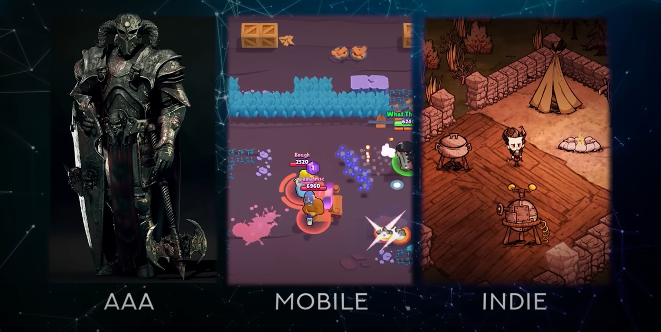

Slide 10
CONCEPT DOCUMENT
название игры
основная идея
жанр
аудитория
особенности
сюжет
механики
мир и персонаже
платформы
требования
сроки и бюджет
технологии

Slide 11
VISION DOCUMENT
Полное описание игры
Целевая аудитория
Анализ и исследование рынка
Конкуренты
Стиль и арты
Монетизация

Slide 12
FEATURE LIST
Особенности
Уникальность

Slide 13
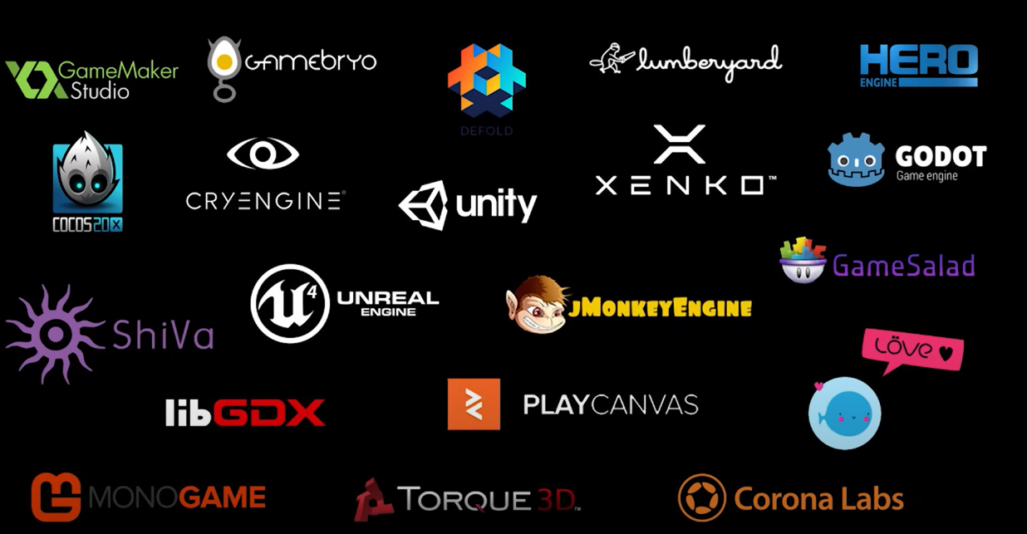
ВЫБОР ДВИЖКА:
https://itch.io/game-development/engines/most-projects
https://steamdb.info/tech/
https://store.steampowered.com/charts/

Slide 14
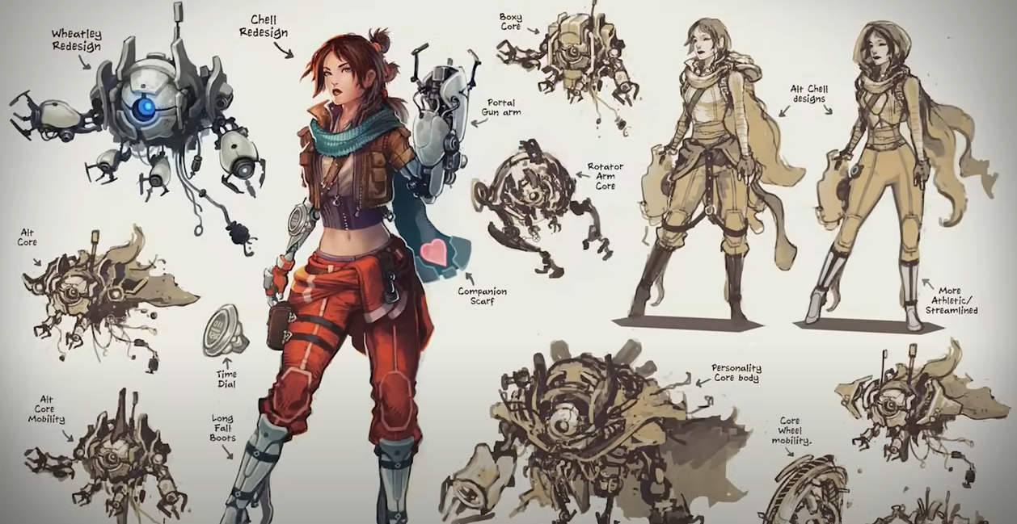
СБОР РЕФЕРЕНСОВ

Slide 15
ПРОЕКТИРОВАНИЕ
Работа художников с концептами
Создание игровых объектов
3д моделирование
Создание персонажа
А) подбор референсов
Б) концепт
В) скульптинг
Г) репотология (полигоны модели)
Д) uv-разветка (карта текстур)
Е) текстурирование
Ё) сетап (построение скелета для анимации)
Ж) анимация (4 основных типа анимации)
З) настройка в движке

Slide 16
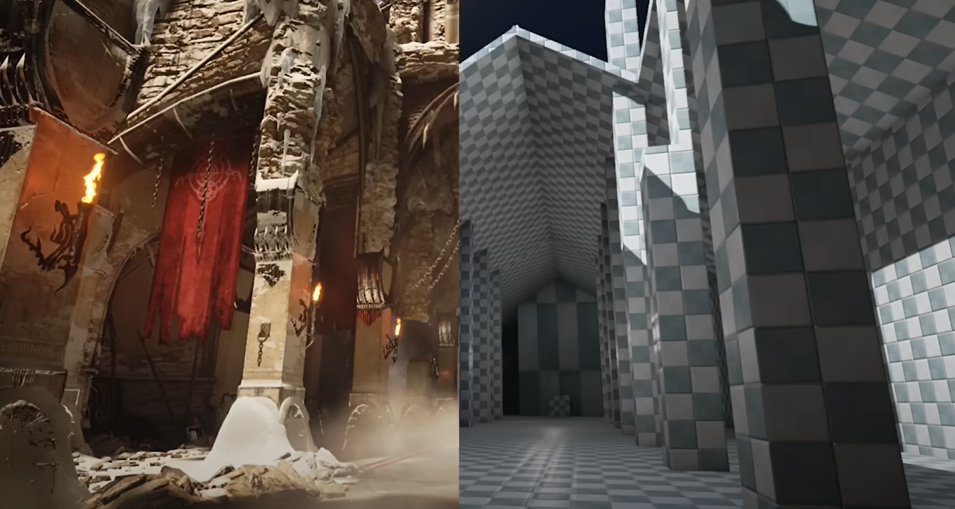
Создание левел-дизайнерами игровых уровней
А) Подбор референсов
Б) Схема уровня (кол-во уровней, отмечаются ивенты, враги, события и т.д.)
виды уровней (линейный, класнерный, паутина)
баланс уровней
Г) Метрики
Д) Грейбоксы (примитивная карта, проверка геймплея, добавление триггеров, спавнеры и т.д.)
Е) Геймплейтест (проверка играбельности игры)
Ё) White box (проработка художественной части уровней)
Ж) Тонкая настройка окружения (настройка окружения художниками по окружению, текстурирование т.д.)

Slide 17
З) Добавление повествования нарративным дизайнером – занимается повествованием через окружение, добавляет композиции, записки, записи диктофона, отсылки.
И) Удаление визуального шума
Й) Добавление освещения
К) Запекание уровня, оптимизация удаление ненужных ассетов

Slide 18
ЗВУК
1) Сбор музыкального сопровождения, запись звуков, создание звуков
2) Озвучка актерами
3) Подключение и настройка аудио-программистами

Slide 19
Вертикальный срез
Это демо версия игры, кусочек игры, пару уровней, пару персонажей.
Демонстрация инвесторам.

Slide 20
ПРОИЗВОДСТВО КОНТЕНТА
Основная разработка игры, наполнение контентом, больше уровней, настройка физики и AI, добавление звуков и UI, программирование UI, работа над ошибками, создание альфы.
ТЕСТИРОВАНИЕ
Поиск ошибок, возможность пройти игру
ПОДГОТОВКА К РЕЛИЗУ
Бета тесты, пиар игры, трейлеры, рекламы, выставки и т.д.
ОПЕРИРОВАНИЕ
Продвижение игры и ее дальнейшая поддержка, локализация и деплой.

Slide 21
Отличия между инди-разработчиками и студиями разработки игр
Размер и структура:
Инди-разработчики: Инди-разработчики - это небольшие команды или даже одиночные разработчики, часто работающие в небольших бюджетных рамках. Они могут создавать игры на платформах с ограниченными ресурсами и фокусируются на инновациях и творчестве.
Студии разработки игр: Студии разработки игр - это более крупные организации с обширными командами. Они имеют возможность обеспечивать более высокое качество визуальных эффектов, масштабных сюжетов и функциональности.
Бюджет и ресурсы:
Инди-разработчики: Они часто работают на ограниченном бюджете и могут полагаться на собственные средства или небольшие инвестиции. Это может ограничивать область применения технологий и масштаб проекта.
Студии разработки игр: Крупные студии могут иметь доступ к большим инвестициям, что позволяет им создавать более амбициозные и дорогостоящие проекты с более качественной графикой, звуком и функциональностью.
Креативность и инновации:
Инди-разработчики: Инди-разработчики часто более свободно могут экспериментировать и внедрять новые идеи в свои проекты. Они могут сосредотачиваться на уникальных механиках игры и арт-стиле.
Студии разработки игр: Студии, работающие над крупными проектами, могут иметь ограничения в инновациях из-за потребностей рынка и коммерческих целей. Однако они также могут использовать значительные ресурсы для создания более впечатляющих и масштабных проектов.
Коммуникация и общество:
Инди-разработчики: Инди-разработчики часто более близко взаимодействуют с сообществом игроков и могут более прямо воспринимать их обратную связь.
Студии разработки игр: Крупные студии часто имеют меньше контакта с отдельными игроками, но могут обеспечивать поддержку и обновления в более широком масштабе благодаря своим ресурсам.
Суть и философия:
Инди-разработчики: Они часто стремятся к творческой свободе, инновациям и уникальности, предоставляя игрокам новые и неожиданные игровые опыты.
Студии разработки игр: Крупные студии могут воплощать более коммерчески ориентированные проекты с учетом требований рынка и желания создать продукты, которые привлекут широкую аудиторию.

Slide 22
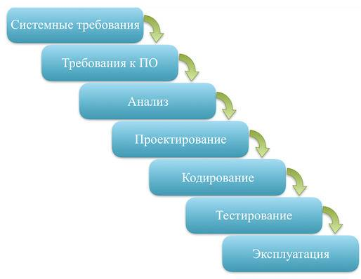
Модели жизненного цикла проекта
Waterfall (каскадная модель)
Основная суть модели Waterfall в том, что этапы зависят друг от друга и следующий начинается, когда закончен предыдущий, образуя таким образом поступательное (каскадное) движение вперед.

Slide 23
Параллелизм этапов в каскадной модели, хоть и ограничен, но возможен для абсолютно независимых между собой работ. При этом интеграция параллельных кусков все равно происходит на каком-то следующем этапе, а не в рамках одного.
Команды разных этапов между собой не коммуницируют, каждая команда отвечает четко за свой этап.
Для заказчиков данная модель выглядит линейно и со стороны достаточно просто: из завершенного этапа проектирования следует программирование, а затем тестирование - и так шаг за шагом пока не будет достигнута финальная точка и цель, ради которой ведется разработка.
Данная модель понятно и чисто укладывается в документы, например в договора и роадмапы при наличии четко обозначенных контрольных точек. В любой момент времени можно легко понять была ли пройдена та или иная точка контроля или нет, и соблюдены ли сроки. По этим причинам долговременные и особо крупные проекты, рассчитанные на десятилетия и вовлечение большого числа организаций-участников, руководствуются преимущественно Waterfall.
Однако представление о простоте каскадной модели является иллюзорным. Оно появляется из-за ограниченного видения клиентом всего процесса, ведь данная модель не подразумевает вовлечение заказчика в детали процессов разработки, и демонстрирует понятный и конечный результат работы только на контрольных точках и в конце проекта.
Недостатками этой модели являются получение результата по прохождению всех этапов и сложность выявления ошибок. Возвращаться назад трудно. Не понятно что возвращать: если произошел сбой на каком-то этапе, его последствия видны только в конце.
В реальности каскадную модель нельзя назвать простой, на практике ею сложно управлять. Внесение заказчиком значительных изменений в процессе разработки по waterfall или срабатывание серьезных не предусмотренных проектом рисков несут разрушительный характер для всего процесса - модель приходиться перестраивать, графики перепланировать.

Slide 24
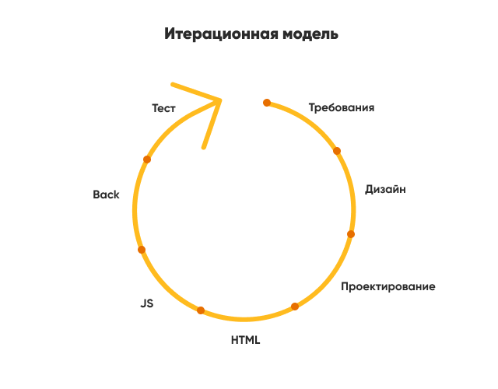
Итерационная модель
Итерационная модель предполагает разбиение проекта на части (этапы, итерации) и прохождение этапов жизненного цикла на каждом их них. Каждый этап является законченным сам по себе, совокупность этапов формирует конечный результат.

Slide 25
Пример разбиения на этапы на основе постройки автомобиля Итерация 1: Анализ и проектирование
В первой итерации команда производит анализ требований заказчика и определяет основные характеристики автомобиля.
Проектируются общие чертежи, включая габариты, расположение двигателя, колеса и другие ключевые компоненты.
Итерация 2: Модель и прототип
Вторая итерация начинается с создания более детальных чертежей и 3D-модели автомобиля.
Строится физический макет или прототип автомобиля для визуальной оценки его внешнего вида и пропорций.
Итерация 3: Двигатель и системы
В этой итерации разрабатывается двигатель и соответствующие системы (топливная, система охлаждения и др.).
Производится тестирование двигателя на стенде для определения производительности.
Итерация 4: Комфорт и безопасность
В четвёртой итерации добавляются элементы комфорта, такие как интерьер, системы климат-контроля и аудиосистема.
Разрабатываются и интегрируются системы безопасности, такие как подушки безопасности и системы стабилизации.
Итерация 5: Тестирование и доработка
В этой итерации автомобиль проходит тестирование на различных дорожных условиях и в разных климатических условиях.
Выявленные недостатки и проблемы подлежат исправлению и доработке.
Итерация 6: Финальная подготовка и выпуск
После успешного тестирования и корректировок проводится финальная сборка автомобиля с учетом всех доработок.
Готовый автомобиль выпускается на рынок или передается заказчику.
Каждая итерация вносит новые детали и улучшения в автомобиль, с учетом обратной связи и результатов предыдущих этапов. Этот подход позволяет постепенно развивать и уточнять продукт, что особенно полезно в сферах, где требования могут меняться или уточняться в процессе разработки.

Slide 26
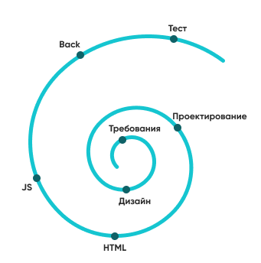
Спиральная модель
В спиральной модели все этапы жизненного цикла идут витками, на каждом из которых происходят проектирование, кодирование, дизайн, тестирование и т. д. Такой процесс отображает суть названия: поднимаясь, проходится один виток (цикл) спирали для достижения конечного результата. Причем не обязательно, что один и тот же набор процессов будет повторятся от витка к витку. Но результаты каждого из витков ведут к главной цели.
Эта модель призвана учитывать риски, возникающие во время разработки, и позволяет итеративно уточнять и расширять функциональность продукта, учитывая риски на каждой итерации.

Slide 27
Цикл 1: Планирование и анализ
Планирование: Определяются общие требования к автомобилю, бюджет и ресурсы.
Риск-анализ: Идентифицируются потенциальные риски, связанные с выбранными технологиями, дизайном и производственными процессами.
Разработка: Создаются общие чертежи и концепции автомобиля.
Цикл 2: Прототип и тестирование
Планирование: Оценивается, какие особенности и аспекты автомобиля будут реализованы в этом цикле.
Риск-анализ: Оцениваются риски, связанные с технической реализацией прототипа.
Разработка: Создается рабочий прототип автомобиля, который будет тестироваться.
Тестирование: Прототип подвергается различным тестам, чтобы проверить работоспособность и соответствие требованиям.
Цикл 3: Доработка и производство
Планирование: Определяются особенности, которые будут улучшены на этом этапе.
Риск-анализ: Рассматриваются риски, связанные с производственными процессами и интеграцией доработок.
Разработка: Внедряются улучшения и доработки в рабочий прототип.
Тестирование: Проводится повторное тестирование, чтобы убедиться, что доработки не вызвали новых проблем.
Цикл 4: Окончательное производство и внедрение
Планирование: Определяются детали окончательного производства и внедрения на рынок.
Риск-анализ: Рассматриваются риски, связанные с производственной масштабируемостью и коммерческой успешностью продукта.
Разработка: Готовится окончательная версия автомобиля с учетом всех улучшений.
Тестирование: Проводится заключительное тестирование перед выпуском на рынок

Slide 28
Инкрементная модель
Принцип, который лежит в основе инкрементной модели, подразумевает расширение возможностей, достраивание модулей и функций приложения. Буквальный перевод слова инкремент: «увеличение на один». Это «увеличение на один» применяется в том числе для обозначения версий продукта.
Пример соцсети:
Выпускается соцсеть в которой есть только чат
Соцсеть нравится заказчику и пользователям
Дописывается модуль для загрузки фотографий
Дописывается модуль для обмена документами
И так далее инкремент за инкрементом улучшается и развивается продукт приближаясь к описанному в ТЗ.

Slide 29
Что такое Agile
Agile-подход — это не про документы, отчеты и планирование на годы вперед. А про постоянное общение с клиентом и готовность быстро реагировать на изменения.
Как правило, для Agile-команды характерна работа небольшими порциями — итерациями на 2-3 недели. Внутри каждой итерации собрано несколько задач для реализации продукта:
анализ,
проектирование,
работа,
тестирование,
запуск продукта.
После каждой итерации команда анализирует результаты и использует данные для улучшения следующего цикла.

Slide 30
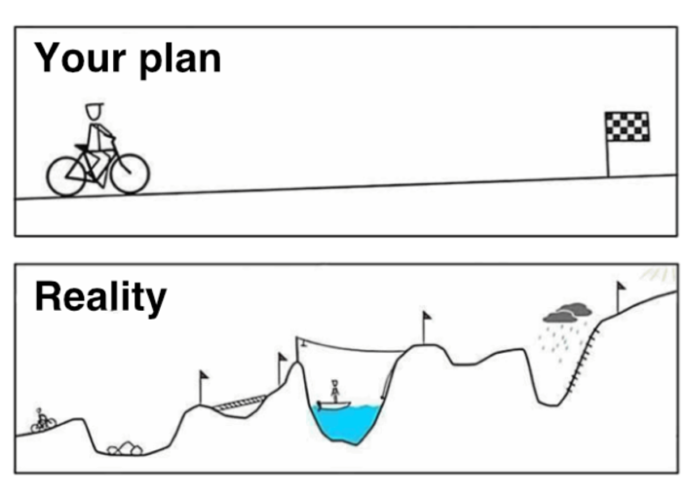
Как появился Agile-метод
Ранее для реализации проектов применялся водопадный (он же каскадный) метод разработки. Суть в том, что проект разбит на «вытекающие» друг из друга этапы, которые заранее планируются и выполняются в строгой последовательности, а возможности откатиться и переделать работу прошлого этапа — нет.
На первый взгляд может показаться, что такое скрупулезное планирование — неплохой вариант. Но на деле появляется огромное количество подводных камней, которые тяжело предвидеть. Например:
Сложно реагировать на изменения рынка, ведь заранее предугадать проблемы невозможно, а менять план нельзя.
Проект может растянуться. Из-за зависимости каждого этапа друг от друга в этом случае семеро одного ждут.
Легко опоздать. Например, к концу проекта можно узнать, что продукт не решает проблему клиента или вообще не работает. А тестирование — самый последний этап каскадного метода разработки программного обеспечения.
Разработчики просто устали от излишней строгости и поняли, что создавать инновационные технологии по старым методологиям просто нельзя. В качестве альтернативы в 2001 и появилась Agile-концепция. В американском штате Юта 17 разработчиков со всего света собрались и подписали манифест об основных принципах Agile.

Slide 31
Ценности и принципы Agile
Главная задача продукта — удовлетворить клиента.
Изменять процесс разработки в ходе работы — хорошо.
Рабочее ПО нужно доставлять клиенту часто, в рамках 2-16 недель.
Руководители и разработчики трудятся вместе на протяжении всего процесса.
Над проектом работают заинтересованные, мотивированные сотрудники с комфортными условиями для работы.
Лучший способ передать информацию — личная встреча.
Главный показатель успешности проекта — работающий продукт, а не трудозатраты и другие показатели.
Гибкие методологии разработки помогают постоянному развитию, поддержанию рабочего темпа как на спринтерской, так и на марафонской дистанции.
Нужно уделять внимание технической стороне и качественному дизайну продукта.
Важно сокращать до минимума лишнюю работу и не усложнять.
Самые лучшие команды — самоорганизованные.
Сотрудники должны регулярно оценивать проделанную работу и улучшать, корректировать ее для большей эффективности.

Slide 32
Agile-разработка: плюсы и минусы
➕ Гибкость и открытость к любым изменениям.
Команда может оперативно вносить изменения в проект, дорабатывать продукт по комментариям заказчика и реагировать на изменения рынка.
➕ Небольшие риски потерпеть неудачу.
В каждом цикле работы присутствует тестирование, аналитика и общение с заказчиком. Так можно быстрее выявить проблему и исправить ее, не перебирая этап за этапом, как в каскадном подходе.
➕ Устойчивость к срыву дедлайнов.
В Agile-подходе выставляются гибкие сроки с запасом на задержки и изменения.
➕ Вовлеченность команды.
Тесное общение с руководством, коллегами и самоорганизация помогают работать эффективнее и чувствовать свое влияние на проект.
➕ Минимум рутинной работы.
Разработчикам не нужно тратить огромное время на аналитику, планирование и заполнение отчетов. Главное — работа над продуктом.

Slide 33
➖ Проект непредсказуем.
В конце ожидания могут совсем не совпасть с реальностью. Возможно, это станет минусом для заказчиков с четким ТЗ.
➖ Потребность в тесном взаимодействии.
Команде нужно постоянно общаться с заказчиком, чтобы отслеживать промежуточные результаты и вовремя обновлять продукт.
➖ Тяжелое погружение новых сотрудников.
Поменять руководителя или важного сотрудника в процессе работы над проектом — задачка не из простых. Придется уделить приличное количество времени для онбординга нового коллеги.
➖ Непростое внедрение системы Agile.
Если компания уже работает по другой методологии, перестроиться на Agile-подход будет сложно. Скорее всего потребуется специалист, который хорошо разбирается в гибких методологиях. А на это нужно заложить и время, и бюджет.

Slide 34
В каком случае применять Agile
Вам стоит попробовать Agile, если:
Команда теряется в потоке задач: не понимает, как распределять задачи, кто за что отвечает и на каком этапе работы они находится.
Вы ограничены по времени. К примеру, вам нужно выпустить новый более востребованный и полезный пользователям продукт раньше, чем конкуренты. С помощью Agile можно минимизировать время на реализацию продукта и исправление ошибок, появляющихся в ходе работы.
Результат проекта неизвестен заранее: например, вы что‑то изобретаете или запускаете инновационный стартап. Agile позволит проложить оптимальный путь к работоспособному продукту, несмотря на меняющуюся в процессе работы цель.
Вам не нужно использовать Agile, если:
Нужен четкий и неизменный результат проекта строго по ТЗ. Например, если вы работаете в сфере с жесткими регулятивными нормами или заранее известными требованиями к проекту.
Проект предполагает многократное повторение полученного результата. Методология Agile не очень хорошо подходит для повторного воспроизведения. Переводя на жизненные примеры, если вам нужно построить 5 одинаковых домов, то с Agile вы получите 5 уникальных домов, каждый из которых будет отвечать на запросы разных клиентов.
Agile-проект требует постоянного контактирования с заинтересованными лицами. У заказчиков может просто не быть времени, возможности или желания использовать Agile-менеджмент.

Slide 35
Методы управления проектами по Agile
В семейство Agile входит несколько разных видов управления проектов — фреймворков. В СНГ наибольшей популярностью пользуются два — Scrum и Kanban.
Kanban — это метод управления рабочим процессом, основанный на визуализации цели, задач и прогресса. В основе инструмента — канбан-доска.
Scrum — метод деления работы на итерации (временные отрезки) для достижения цели. Цель — получить функциональный результат.

